Slide 1
On_Off 운영툴

Slide 2
메뉴구성 (최소)
회원관리
총판관리
게임관리
머니관리
사이트관리
통계관리
게시판관리
회원정보
총판정보
카지노배팅내역
충전관리
레벨별계좌설정
날짜별 현황
게시판
슬롯배팅내역
환전관리
레벨별포인트설정
고객센터
머니사용이력
템플릿관리
*배팅롤링 추가 환전 내역

Slide 3
메뉴구성(최종)
회원관리
총판관리
게임관리
머니관리
사이트관리
통계관리
게시판관리
회원정보
총판정보
카지노배팅내역
충전관리
개별 IP차단관리
날짜별 현황
게시판
로그인정보
도메인코드관리
슬롯배팅내역
환전관리
레벨별계좌설정
정산보고서
고객센터
SMS인증내역
머니사용이력
레벨별충전설정
템플릿관리
IP차단내역
포인트전환이력
레벨별포인트설정
쪽지발송
SMS입금이력
이벤트충전설정
쪽지발송내역
사이트설정

Slide 4
최소 메뉴 녹색과 연두색으로 표기
Description
1 | 상황판-1 *24시 기준 리셋 에이전트 금액 : ‘타이거 알’과 동일 개념 총 입금액 : 00시부터 현재까지 총 입금액 총 출금액 : 00시부터 현재까지 총 출금액 총 배팅금 : 00시부터 현재까지 총 배팅금액 총 당첨금 : 00시부터 현재까지 총 당첨금액 총 보유머니 : 유저들이 갖고 있는 머니 총액 현재 접속자 : 현재 접속 중인 회원 수 총판지급액 : 총판에게 지급한 금액 합계
2 | 상황판-2 *24시 기준 리셋 신규 대기/승인 : 회원 가입 대기 / 승인수 충전 신청/대기 : 충전 신청자수 / 승인수 환전 신청/대기 : 환전 신청자수 / 승인수 상담 신청 : 1:1 문의자수 / 답변수 SMS 미확인 : 문자 인증 미확자 수 *24시 기준 리셋 (0/0) 숫자 클릭시 해당 페이지 이동 알림음 on/off 토글 버튼 전체회원 : 현재 누적 전체 회원수 금일가입 : 현재 가입자수 금일탈퇴 : 현재 탈퇴자수 금일충전 : 현재 기준 충전액 합계 금일환전 : 현재 기준 환전액 합계 2-1 나기가 버튼 : 로그아웃 2-2 접속한 관리자 아이디 표시
상황판 -2
2-2
2
2-1
LOGO
신규 /대기 승인 | 충전 신청/대기 | 환전 신청/대기 | 상담신청
(0/0) | (0/0) | (0/0) | (0/0)
전체회원 | 금일 가입 | 금일 탈퇴 | 금일 충전 | 금일환전
1,000 | 20 | 1 | 777,7777,777 | 1,000,000
나가기
test
상황판 -1
1
상황판
에이전트 금액 | 1,000,000원
총 입금액 | 2,000,000원
총 출금액 | 5,000,000원
총 배팅금 | 4,600,000원
총 당첨금 | 10,000,000원
총 보유 머니 | 20,000,000원
현재 접속자 | 100명
총판 지급액 | 10,000,000원
회원 정보
일반회원(200)
대기회원(0)
정지회원(0)
탈퇴회원(0)
3
회원관리 ∨
회원정보
총판관리 >
게임관리 >
머니관리 >
사이트관리 >
통계관리 >
게시판관리 >

Slide 5
Description
0 | 운영툴 로그인 첫화면 회원정보 화면
1 | 나가기 버튼: 로그아웃
2 | 일반회원 : 현재 일반회원 숫자 대기회원 : 현재 승인 대기 회원 숫자 정지회원 : 현재 정지 회원 숫자 탈퇴회원 : 현재 탈퇴 회원 숫자 → 클릭시 해당회원 리스트 조회
3 | 3-1 선택 : 전체레벨, 1~9레벨 3-2 선택 : 아이디/닉네임, 총판, 추천인, 핸드폰 번호 3-3 검색입력 각 선택에 따라 검색결과 조회 검색결과 없을 때 ‘ 검색결과 없음‘ 표시
4 | 4-1 순번 : 내림차순 4-2 추천인 : 총판과 추천인 4-3 가입정보 4-4 머니/포인트: 현재 보유한 머니/포인트 4-5 정산정보 : 현재까지의 정산 정보 4-6 상태 정보 : 4-7 로그 : 회원상세정보 팝업_보안모니터링 탭 쪽지: 쪽지쓰기 팝업 4-8 총판아이디: 볼드표시, 클릭시 총판 상세정보팝업 4-9 추천인아이디: 볼드표시, 클릭시 회원상세정보팝업 4-10 아이디: 볼드표시, 클릭시 회원상세정보 팝업
On-Off 운영툴
최소 메뉴 녹색과 연두색으로 표기
1
나가기
회원관리
회원정보
회원정보
일반회원(100)
대기회원(100)
정지회원(100)
탈퇴회원(100)
2
로그인정보
3-1
3-2
3-3
3
전체레벨 ▼
아이디/닉네임 ▼
검색입력
검색
SMS인증내역
4-4
4-5
4-6
4-7
4
4-1
4-2
4-3
IP차단내역
추천인
가입정보
머니/포인트
정산정보
상태정보
관리
No
총판라인
총판
추천인
아이디
닉네임
레벨
상태
핸드폰
머니
포인트
입금
출금
정산
가입일시
최종로그인
쪽지발송
3
4-8
ss
4-9
abc
4-10
babo
바보
1
사용중
000-
000-0000
100
100
100
100
100
20210101
20210202
로그
쪽지
쪽지발송내역
2
ss
abc
babo
바보
1
사용중
000-
000-0000
100
100
100
100
100
20210101
20210202
로그
쪽지
총판관리
1
ss
abc
babo
바보
1
사용중
000-
000-0000
100
100
100
100
100
20210101
20210202
로그
쪽지
50개 리스팅
게임관리
1
2
머니관리
사이트관리
통계관리
게시판관리

Slide 6
Description
0 | 회원상세정보 팝업
1 | 추천코드 : 회원가입시 사용 -> 총판, 하위총판, 배당(롤링)에 참고로 사용 랜덤코드적용 : 클릭시 랜덤코드 생성 및 표시, 회원가입시 사용 가능. 코드제거 : 현재 표시된 등록코드가 삭제, 삭제된 코드 회원가입시에 사용 불가능
2 | 현재 등록된 총판 리스트 선택 및 적용
3 | 추천코드가 부여된 회원 리스트 선택 및 적용
4 | 보유머니/변경, 보유포인트 지급 : 입력된 금액/포인트 만큼 + 차감 : 입력된 금액/포인트 만큼 – → 버튼 클릭시 지급/차감이 반영된 금액/포인트
5 | 작성된 메모 리스트와 작성하기 버튼(메모)
6 | 6-1 선택 종합내역, 충환전내역, 로그인 내역, 문의 내역, 머니 내역, 포인트 내역, 게임별 배팅 내역 6-2 6-1에서 선택된 항목 내용 표시
On-Off운영툴
나가기
회원관리
회원상세정보
저장
닫기
회원정보
회원정보
아이디/닉네임
비밀번호*
연락처*
추천가능여부
회원상태
회원레벨
추천코드
가입총판라인
추천인
일반회원(100)
대기회원(100)
정지회원(100)
탈퇴회원(100)
babo
바보
5
메모현황
메모
총판관리
6-1
전체레벨 >
아이디/닉네임 >
6
로그인 내역 ▼
검색입력
검색
머니관리
불가능 ▼
6-2
회원 접속 내역
접속 IP 목록
추천인
추천 0명 | 탈퇴 0명
가입정보
머니/포인트
정산정보
상태정보
사이트관리
번호
사용중 ▼
가입일시
최근접속IP
최근접속일시
최근접속페이지
관리
총판
추천인
아이디
닉네임
레벨
상태
핸드폰
머니
포인트
입금
출금
정산
가입일시
최종로그인
통계관리
1
ss
1레벨 ▼
자동렙업 ON / OFF
000-
000-0000
abc
babo
바보
1
사용중
100
100
100
100
100
20210101
20210202
로그
쪽지
1
랜덤코드생성
코드제거
000-
000-0000
게시판관리
1
ss
abc
babo
바보
1
사용중
100
100
100
100
100
20210101
20210202
로그
쪽지
2
Ss ▼
적용
1
ss
abc
babo
바보
1
사용중
000-
000-0000
100
100
100
100
100
20210101
20210202
로그
쪽지
3
Ss ▼
적용
IP
국가
접속일시
차단
계좌정보*
예금주
보유머니/변경
보유포인트
농협 ▼
321321321
아무개
환전암호
4
0
변경값
지급
차감
0
변경값
지급
차감

Slide 7
Description
0 | 총판회원의 로그인 정보 조회
1 | 총판회원 현재 로그인 정보조회 1-1 선택: 전체 / 총판 리스팅
2 | 최근 내림차순 정렬 2-1 로그인로그 조회 팝업 2-2 해당 회원 IP차단
3
4
5
6
7
8
9
10
On-Off운영툴
최소 메뉴 녹색과 연두색으로 표기
나가기
회원관리
로그인정보
회원정보
1
1-1
1-2
1-3
로그인정보
전체 ▼
아이디/닉네임 ▼
검색입력
검색
3
2
SMS인증내역
번호
아이디
닉네임
상태
도메인
아이피
국가
로그인일시
관리
4
2-1
2-2
IP차단내역
2
ab11
총판임
정상
On-Off.com
192.192.0.1
미국
20210101 12:32:32
로그인로그
IP차단
쪽지발송
1
ab11
총판임
정상
On-Off.com
192.192.0.1
미국
20210101 12:32:32
로그인로그
IP차단
쪽지발송내역
▲아이디 클릭시 회원상세정보 팝업 호출
총판관리
게임관리
머니관리
사이트관리
통계관리
게시판관리

Slide 8
Description
0 | SMS 인증내역 조회
1 | 상태표시 : 인증코드 요청, 인증완료
2
3
4
5
6
7
8
9
10
On-Off운영툴
최소 메뉴 녹색과 연두색으로 표기
나가기
회원관리
회원정보
로그인정보
3
1
SMS인증내역
4
IP차단내역
쪽지발송
쪽지발송내역
총판관리
게임관리
머니관리
사이트관리
통계관리
게시판관리

Slide 9
Description
0 | IP차단 내역 조회 화면
1 | 1-1 조회된 IP차단내역 전부해제 1-2 개별 해제
2
3
4
5
6
7
8
9
10
On-Off운영툴
최소 메뉴 녹색과 연두색으로 표기
나가기
회원관리
회원정보
1-1
로그인정보
3
SMS인증내역
4
1-2
해제
IP차단내역
쪽지발송
쪽지발송내역
총판관리
게임관리
머니관리
사이트관리
통계관리
게시판관리

Slide 10
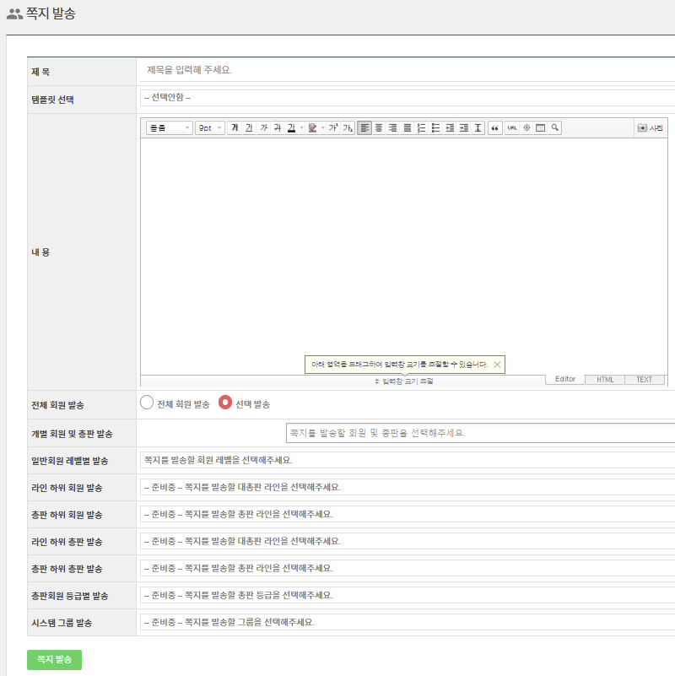
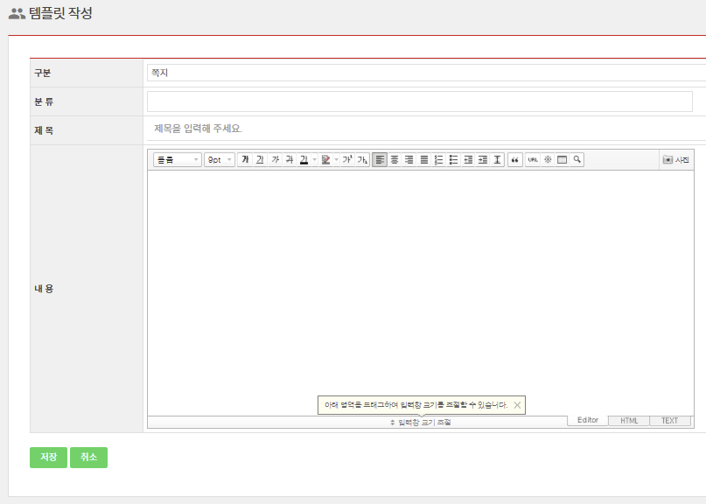
Description
0 | 쪽지발송 화면
1 | 1-1 템플릿 등록 화면 이동 1-2 템플릿 작성 화면 1-3 저장/취소 버튼 → 템플릿 관리 화면으로 이동
2
3
4
5
6
7
8
9
10
On-Off운영툴
최소 메뉴 녹색과 연두색으로 표기
나가기
회원관리
회원정보
1-1
로그인정보
3
SMS인증내역
4
IP차단내역
쪽지발송
쪽지발송내역
1-2
[템플릿 작성 화면]
총판관리
게임관리
머니관리
사이트관리
통계관리
게시판관리
1-3

Slide 11
Description
0 | 쪽지 발송내역
1 | 쪽지 발송 내역 1-1 쪽지 확인하면 표시됨 1-2 해당 쪽지 삭제 1-3 쪽지 작성/보내기 팝업 1-4 회원 상세정보 팝업
2
3
4
5
6
7
8
9
10
On-Off운영툴
최소 메뉴 녹색과 연두색으로 표기
나가기
회원관리
회원정보
로그인정보
3
SMS인증내역
4
IP차단내역
1-1
1-2
1-3
1-4
쪽지발송
쪽지발송내역
총판관리
작성된 내용 표시
게임관리
머니관리
사이트관리
통계관리
게시판관리

Slide 12
Description
0 | 총판관리 총판정보 화면
1 | 나가기 버튼: 로그아웃
2 | 일반회원 : 현재 일반회원 숫자 대기회원 : 현재 승인 대기 회원 숫자 정지회원 : 현재 정지 회원 숫자 탈퇴회원 : 현재 탈퇴 회원 숫자 → 클릭시 해당회원 리스트 조회
3 | 3-1 선택 : 3-2 선택 : 아이디/닉네임, 총판 3-3 검색입력 각 선택에 따라 검색결과 조회 검색결과 없을 때 ‘ 검색결과 없음‘ 표시
4 | 최근 가입일시 내림 차순 4-1 가입정보 : 아이디 ,닉네임, 총판유형, 소속 표시 4-2 회원수: 총판에 소속된 정상/정지/탈퇴 회원수 표시 4-3 상태정보 : 총판 아이디별 상태정보 4-4 정산정보 4-5 수정버튼 : 총판회원 상세정보 표시창 팝업 호출 쪽지 : 쪽지보내기 팝업 호출 4-6 총판아이디: 볼드표시, 클릭시 총판 상세정보팝업
On-Off운영툴
최소 메뉴 녹색과 연두색으로 표기
1
나가기
회원관리
총판정보
총판관리
2
일반총판(100)
대기총판(100)
정지총판(100)
탈퇴총판(100)
총판정보
3-1
3-2
3-3
3
전체 ▼
아이디/닉네임 ▼
검색입력
검색
도메인 코드관리
4-2
4-3
4-4
4-5
4
4-1
가입정보
회원수
상태정보
정산정보
게임관리
관리
아이디
닉네임
총판유형
소속
정상
정지
탈퇴
최종로그인
가입일시
상태
총입금
총출금
총정산
총보유머니
총포인트
머니관리
4-6
ab11
ab11
대총판
mam
100
1
1
20210101
20210202
사용중
100
100
100
10000
10000
수정
쪽지
사이트관리
ab11
ab11
대총판
mam
100
1
1
20210101
20210202
사용중
100
100
100
10000
10000
수정
쪽지
통계관리
ab11
ab11
대총판
mam
100
1
1
20210101
20210202
사용중
100
100
100
10000
10000
수정
쪽지
게시판관리
▲아이디 클릭시 총판회원상세정보 팝업 호출
1
2
50개 리스팅

Slide 13
Description
0 | 총판 회원상세정보 팝업
1 | 추천코드 : 회원가입시 사용 -> 총판, 하위총판, 배당(롤링)에 참고로 사용 랜덤코드적용 : 클릭시 랜덤코드 생성 및 표시, 회원가입시 사용 가능. 코드제거 : 현재 표시된 등록코드가 삭제, 삭제된 코드 회원가입시에 사용 불가능
2 | 현재 등록된 총판 리스트 선택 및 적용
3 | 추천코드가 부여된 회원 리스트 선택 및 적용
4 | 소속 현재 등록된 소속 리스트 선택 및 적용
5 | 보유머니/변경, 보유포인트 지급 : 입력된 금액/포인트 만큼 + 차감 : 입력된 금액/포인트 만큼 – → 버튼 클릭시 지급/차감이 반영된 금액/포인트
6 | 총판정산정보 입력 및 적용 현재 설정된 값 표시 설정란에 새로 적용할 요율 입력 적용 버튼시 설정란에 입력한 요율 적용
7 | 작성된 메모 리스트와 작성하기 버튼(메모) 7-1 작성된 메모가 최근내림 차순으로 표시
8 | 현재 기준의 하부회원 내역을 조회
9 | 누적된 하부회원 내역을 조회
10 | 하부회원 리스트 조회 20개 리스팅 페이징, 스크롤
On-Off운영툴
나가기
회원관리
총판 회원 상세정보
저장
닫기
회원정보
회원정보
아이디/닉네임
비밀번호*
연락처*
추천가능여부
회원상태
추천코드
가입총판라인
추천인
소속
일반회원(100)
대기회원(100)
정지회원(100)
탈퇴회원(100)
babo
바보
7
메모현황
메모
총판관리
7-1
번호
메모내용
일자
삭제
전체레벨 >
아이디/닉네임 >
검색입력
검색
머니관리
불가능 ▼
8
하부회원 종합내역
추천인
추천 0명 | 탈퇴 0명
가입정보
머니/포인트
정산정보
상태정보
사이트관리
번호
사용중 ▼
총 배팅금액 |  | 금일 입금액 |  | 금일 환전금액
총 배팅횟수 |  | 금일 충전횟수 |  | 금일 환전횟수
금일 정산액
관리
총판
추천인
아이디
닉네임
레벨
상태
핸드폰
머니
포인트
입금
출금
정산
가입일시
최종로그인
통계관리
랜덤코드생성
코드제거
000-
000-0000
1
1
ss
abc
babo
바보
1
사용중
100
100
100
100
100
20210101
20210202
로그
쪽지
Ss ▼
적용
하부회원 충/환전 내역
2
9
게시판관리
1
ss
abc
babo
바보
1
사용중
000-
000-0000
100
100
100
100
100
20210101
20210202
로그
쪽지
3
Ss ▼
적용
총 배팅금액 |  | 금일 입금액 |  | 금일 환전금액
총 배팅횟수 |  | 금일 충전횟수 |  | 금일 환전횟수
금일 정산액
1
ss
abc
babo
바보
1
사용중
000-
000-0000
100
100
100
100
100
20210101
20210202
로그
쪽지
4
Ss ▼
적용
계좌정보*
예금주
보유머니/변경
보유포인트
농협 ▼
321321321
하부회원 리스트
10
아무개
환전암호
10-1
아이디 | 입금 | 출금 | 정산 | 보유머니 | 포인트 | 상태
5
0
변경값
지급
차감
0
변경값
지급
차감
6
총판정산정보 | 현재 | 설정
배팅롤링% | % | %
낙첨롤링% | % | %
죽장(입금출금)% | % | %
5.00
5.00
0.00
0.00
10.00
10.00
적용

Slide 14
Description
0 | 대총판 계정 전용
1 | 총판의 등록하려는 도메인과 코드를 입력 코드는 영문숫자포함 6자 이내 1-1 등록버튼 메시지1 ‘입력하신 도메인을 등록하시겠습니까?’ → ‘확인’, ‘취소‘ 메시지2 ‘등록되었습니다.’ → ‘확인’
2 | 등록된 도메인 코드 리스트업 (최신 내림차순)
3 | 삭제 버튼 : 등록된 도메인 코드 삭제 메시지1 ‘선택하신 도메인을 삭제하시겠습니까?’ → ‘확인‘, ‘취소’
4
On-Off운영툴
최소 메뉴 녹색과 연두색으로 표기
1
나가기
회원관리
총판관리
총판관리> 도메인코드관리
총판정보
*도메인은 반드시 소문자로 입력바랍니다.
도메인 코드관리
1
도메인 | 코 드
게임관리
도메인을 입력해 주세요.
아이디를 입력해주세요
머니관리
1-1
등록
사이트관리
2
번호 | 도메인 | 코드 | 등록일시 | 삭제
3 | test.com | test | 2021-12-13 23:20:118
2 | Test2.com | test3 | 2021-12-11 23:20:118
1 | T322.com | Tee4 | 2021-12-11 23:20:118
통계관리
3
삭제
게시판관리
삭제
삭제
1

Slide 15
Description
 | 개임관리_카지노배팅내역화면 사용자의 배팅내역을 기간별로 조회 기본값 : 오늘 최근 내림차순 정렬
ㅇ 슬롯
통합 전체
ㅇ 카지노
1 에볼루션
2 빅 게이밍
5 아시아 게이밍
6 드림 게이밍
9 섹시 게이밍
10 프라그마틱 플레이
12 플레이테크
On-Off운영툴
최소 메뉴 녹색과 연두색으로 표기
회원관리
총판관리
번호 | 날짜 | 아이디 | 닉네임 | 베팅금액 | 베팅후금액 | 당첨금 | 보유금액 | 게임 | 베팅결과 | 상세내용
33750574 | 2021-12-27 16:31:41 | hung1 | 헝헝 | 30,000 | 18,500 | 0 | 18,500 | TG | LOSE | TABLE : MB551
게임관리
카지노배팅내역
배팅내역
머니관리
ㅇ 카지노
1 에볼루션
2 빅 게이밍
5 아시아 게이밍
6 드림 게이밍
9 섹시 게이밍
10 프라그마틱 플레이
12 플레이테크
사이트관리
통계관리
게시판관리

Slide 16
Description
 | 게임관리_슬롯배팅내역화면 사용자의 배팅내역을 기간별로 조회 기본값 : 오늘 최근 내림차순 정렬
ㅇ 슬롯
통합 전체
ㅇ 카지노
1 에볼루션
2 빅 게이밍
5 아시아 게이밍
6 드림 게이밍
9 섹시 게이밍
10 프라그마틱 플레이
12 플레이테크
On-Off운영툴
최소 메뉴 녹색과 연두색으로 표기
회원관리
총판관리
번호 | 날짜 | 아이디 | 닉네임 | 베팅금액 | 베팅후금액 | 당첨금 | 보유금액 | 게임 | 베팅결과 | 상세내용
33750574 | 2021-12-27 16:31:41 | hung1 | 헝헝 | 30,000 | 18,500 | 0 | 18,500 | TG | LOSE | TABLE : MB551
게임관리
배팅내역
슬롯배팅내역
ㅇ 슬롯
게임제공사명
머니관리
사이트관리
통계관리
게시판관리

Slide 17
Description
0 | 충전 신청 내역 조회 및 처리
1 | 1-1 선택 : 전체, 총판 리스팅 1-2 선택 : 전체, 신청, 대기, 취소 1-3 선택 : 아이디및닉네임, 예금주 1-4 입금처리, 입금취소, 대기처리버튼 → 1-5에서 체크된 회원에 대한… 1-5 체크박스 1-6 쪽지 보내기 팝업
2
3
4
5
6
7
8
9
10
On-Off운영툴
최소 메뉴 녹색과 연두색으로 표기
나가기
회원관리
총판관리
1-1
1-2
1-3
1
게임관리
1-4
머니관리
1-5
1-6
쪽지
충전관리
▲아이디 클릭시 회원상세정보 팝업 호출
환전관리
머니사용이력
포인트전환이력
SMS입금이력
사이트관리
통계관리
게시판관리

Slide 18
Description
0 | 충전 신청 내역 조회 및 처리
1 | 1-1 선택 : 전체, 총판 리스팅 1-2 선택 : 전체, 신청, 대기, 취소 1-3 선택 : 아이디및닉네임, 예금주 1-4 입금처리, 입금취소, 대기처리버튼 → 1-5에서 체크된 회원에 대한… 1-5 체크박스 1-6 쪽지 보내기 팝업
2
On-Off운영툴
최소 메뉴 녹색과 연두색으로 표기
나가기
회원관리
⊙ 환전관리
총판관리
1-1
1-2
1-3
1
게임관리
1-4
머니관리
□ | 레벨 | 아이디 | 닉네임 | 소속 | 예금주 | 은행명 | 계좌번호 | 환전금액 | 신청일자 | 처리일자 | 상태 | 쪽지
□ | 2 | Asdfa | 니겡 | Ssss | 김나나 | 케이뱅크 | 000000000 | 50,000 | 2022-01-10- 17:49:48 | 2022-01-10- 17:49:48 | 완료
 |  | 마지막충전 1,000,000 이전보유머니 340,000 스포츠단폴 10,000(1%) 스포츠다폴 30,000(3%) 실시간단폴 150,000(15%) 실시간다폴 200,000(20%) 미니게임 50,000(5%) 카지노 80,000(8%) 슬롯머신 90,000(9%)
1-5
1-6
충전관리
쪽지
2
환전관리
1
2
3
머니사용이력
Description
2 | 아이디 하단에 행을 추가하여 다음과 같은 항목 추가 표시 ① 마지막 충전 : 환전 신청 시점 직전의 마지막 충전 금액 (금액 빨간색 표기) ② 이전보유 머니 : ① 마지막 충전 직전의 보유머니 표시 ③ ①의 마지막 충전 금액 시점부터 환전 신청 전까지의 각 게임의 배팅 합계 대비 비율 표시 ex) 아래의 [표-1] 와 같이 배팅금액 합계과 비율을 계산하여 표시 → 스포츠단폴 10,000(1%) 스포츠다폴 30,000(3%) 실시간단폴 150,000(15%) 실시간다폴 200,000(20%) 미니게임 50,000(5%) 카지노 80,000(8%) 슬롯머신 90,000(9%)
포인트전환이력
SMS입금이력
사이트관리
통계관리
게시판관리
[표-1, 마지막 충전금액 1,000,000원 일 때] *소수점 첫째자리 반올림
마지막 충전금액 | 마지막 충전금액 | 스포츠단폴 | 스포츠다폴 | 실시간단폴 | 실시간다폴 | 미니게임 | 카지노 | 슬롯머신
1,000,000 | 1,000,000 | 10,000 | 30,000 | 150,000 | 200,000 | 50,000 | 80,000 | 90,000
비율 | 100% | 1.0% | 3.0% | 15.0% | 20.0% | 5.0% | 8.0% | 9.0%

Slide 19
Description
0 | 머니 증감 조회
1 | 1-1 선택 : 전체, 증가, 차감 1-2 선택 :
2 | 가장 최근 내림 차순 2-1 빨간색 : 유저 + / 파랑색 유저: -
3 | 기존의 머니사용 이력 내용에 더해서, 조회시 사용자의 배팅, 내역, 배팅 결과(적중, 낙첨), 배팅 취소 내용 추가 총판은 소속된 하부 회원만 조회가능
4
5
6
7
8
9
10
On-Off운영툴
최소 메뉴 녹색과 연두색으로 표기
나가기
회원관리
1
1-1
1-2
총판관리
게임관리
2
2-1
머니관리
충전관리
17 | test232 | 테스트2 | 0 | 59,400 | 59,400 | 배팅결과처리 | 배팅결과처리 정산 플레이어 윈 낙첨 | 2021-12-21 05:30:02
16 | test333 | 테스트3 | 1,950,000 | 59,842,746 | 61,792,746 | 배팅결과처리 | 배팅결과처리 정산 뱅커 윈 | 2021-12-21 05:28:07
환전관리
머니사용이력
▲아이디 클릭시 회원상세정보 팝업 호출
1-2
3
충전
환전
배팅
배팅취소
배팅결과처리
이벤트충전
이벤트차감
충전요청
환전요청
계좌조회
충전요청취소
환전요청취소
관리자충전
관리자회수
관리자환전회수
정산취소
충전대기
환전요청대기
코인충전요청
코인충전완료
데이터복구
기타
배팅결과처리 정산 (게임결과 표시) (낙첨인 경우만 ‘낙첨’ 표시)
포인트전환이력
SMS입금이력
사이트관리
통계관리
게시판관리

Slide 20
Description
0 | 포인트 전환 이력 조회
1 | 1-1 선택 : 전체, 증가, 차감 1-2 전체, 포인트 전환, 포인트 차감, 포인트 충전, 관리자 포인트 충전, 관리자 포인트 회수, 정산 포인트 취소, 정산추천인포인트 취소, 총판정산포인트 지급
2
3
4
5
6
7
8
9
10
On-Off운영툴
최소 메뉴 녹색과 연두색으로 표기
나가기
회원관리
총판관리
1-1
1-2
1
게임관리
머니관리
충전관리
환전관리
머니사용이력
포인트전환이력
▲아이디 클릭시 회원상세정보 팝업 호출
SMS입금이력
사이트관리
통계관리
게시판관리

Slide 21
Description
0 | SMS 입금 내역 조회
1
2
3
4
5
6
7
8
9
10
On-Off운영툴
최소 메뉴 녹색과 연두색으로 표기
나가기
회원관리
총판관리
게임관리
머니관리
충전관리
환전관리
머니사용이력
포인트전환이력
SMS입금이력
사이트관리
통계관리
게시판관리

Slide 22
Description
0 | 개별IP차단 관리
1 | 차단할 IP와 메모 등록
2 | 차단된 IP 리스트와 삭제버튼
3
4
5
6
7
8
9
10
On-Off운영툴
최소 메뉴 녹색과 연두색으로 표기
나가기
회원관리
총판관리
1
게임관리
머니관리
사이트관리
2
개별 IP차단관리
레벨별계좌설정
레벨별충전설정
레벨별포인트설정
이벤트충전설정
사이트 설정
통계관리
게시판관리

Slide 23
Description
0 | 회원 레벨별 입금 계좌 설정
1 | 1-1 DB에 등록된 은행명 1-2 사용자에게 보이는 은행명(직접입력) 1-3 계좌번호(직접입력) 1-4 예금주 (직접입력) 1-5 등록 버튼
2
3
4
5
6
7
8
9
10
On-Off운영툴
최소 메뉴 녹색과 연두색으로 표기
나가기
회원관리
레벨별 계좌설정
총판관리
1
1-1
1-2
1-3
1-4
레벨 | 은행명 | 은행명(Front) | 계좌번호 | 예금주
1
2
3
4
5
6
7
8
9
10
게임관리
국민은행 ▼
국민
000000000
000000000
머니관리
국민은행 ▼
국민
000000000
000000000
사이트관리
국민은행 ▼
국민
000000000
000000000
개별 IP차단관리
국민은행 ▼
국민
000000000
000000000
국민은행 ▼
국민
000000000
000000000
레벨별계좌설정
국민은행 ▼
국민
000000000
000000000
레벨별충전설정
국민은행 ▼
국민
000000000
000000000
레벨별포인트설정
국민은행 ▼
국민
000000000
000000000
이벤트충전설정
국민은행 ▼
국민
000000000
000000000
사이트 설정
국민은행 ▼
국민
000000000
000000000
1-5
등록
통계관리
게시판관리

Slide 24
Description
0 | 회원 레벨별 충전방식 설정
1 | 1-1 충선방식 선택 : 가상계좌, 코인, 캐쉬 1-2 프론트에 표시되는 이름 설정 1-3 해당 내역 수정 후 등록 버튼 → 클릭시 메시지 ‘해당 내용으로 수정하시겠습니까? (확인버튼)
2
3
4
5
6
7
8
9
10
On-Off운영툴
최소 메뉴 녹색과 연두색으로 표기
나가기
회원관리
레벨별 충전설정
총판관리
1
1-1
1-2
1-3
날짜 | 정산포인트 | 정산포인트 (하부총판) | 충전
1
2
3
4
5
6
7
8
9
10
게임관리
코인 ▼
캐쉬 충전신청
수정
머니관리
코인 ▼
캐쉬 충전신청
수정
사이트관리
캐쉬 ▼
캐쉬 충전신청
수정
개별 IP차단관리
캐쉬 ▼
캐쉬 충전신청
수정
캐쉬 ▼
캐쉬 충전신청
수정
레벨별계좌설정
캐쉬 ▼
캐쉬 충전신청
수정
레벨별충전설정
캐쉬 ▼
캐쉬 충전신청
수정
레벨별포인트설정
캐쉬 ▼
캐쉬 충전신청
수정
이벤트충전설정
가상계좌 ▼
캐쉬 충전신청
수정
사이트 설정
캐쉬 ▼
캐쉬 충전신청
수정
통계관리
게시판관리

Slide 25
Description
0 | 운영툴 레벨별 포인트 설정화면 대총판 계정 전용
1 | 가입시 첫충전 보너스 % 입력, 저장버튼을 누르면 즉시 적용
2 | 레벨 : 1~10
3 | 죽장 - 사용자에게 (입금액-출금액) X %를 주는 기능 (보너스포인트) - %는 소수점 두자리까지 표시(0.00) - 주단위로 정산(매주 일요일 00시) 지급 - 마이너스일 경우 지급 하지 않음 - 레벨별로 설정된 내용이 즉시 적용됨
4 | 롤링 배팅: 배팅시 포인트 주는 요율 설정 낙점: 배팅 결과가 낙첨일 경우 주는 요율 설정 - %는 소수점 두자리까지 표시(0.00) - 주단위로 정산(매주 일요일 00시) 지급 - 레벨별로 설정된 내용이 즉시 적용됨
5 | 충전 - 충전시 보너스를 주는 요율 - %는 소수점 두자리까지 표시(0.00) - 주단위로 정산(매주 일요일 00시) 지급 - 레벨별로 설정된 내용이 즉시 적용됨
6 | 등록 버튼 - 설정 값 입력 후, 버튼을 누르면 즉시 적용
On-Off운영툴
최소 메뉴 녹색과 연두색으로 표기
나가기
회원관리
레벨별 포인트 설정
총판관리
1
가입 첫충 | %
저장
게임관리
* 가입 첫충 보너스 %입력
머니관리
2
3
4
5
사이트관리
레벨 | 죽장 | 롤링 |  | 충전
 | 사용자 (%) | 배팅 (%) | 낙첨 (%) | 첫충 (%) | 최대 (원) | 매충 (%) | 최대 (원)
1 | % | % | % | % | 원 | % | %
2 | % | % | % | % | 원 | % | %
3 | % | % | % | % | 원 | % | %
4 | % | % | % | % | 원 | % | %
5 | % | % | % | % | 원 | % | %
6 | % | % | % | % | 원 | % | %
7 | % | % | % | % | 원 | % | %
8 | % | % | % | % | 원 | % | %
9 | % | % | % | % | 원 | % | %
10 | % | % | % | % | 원 | % | %
개별 IP차단관리
레벨별계좌설정
레벨별충전설정
레벨별포인트설정
이벤트충전설정
사이트 설정
통계관리
게시판관리
등록

Slide 26
Description
0 | 이벤트시 충전설정
1 | 이벤트 상태 On/Off 이벤트 시간 설정
2 | 회원 레벨별 보너스%와 최대 보너스(포인트) 설정
On-Off운영툴
최소 메뉴 녹색과 연두색으로 표기
나가기
회원관리
총판관리
게임관리
1
머니관리
사이트관리
2
개별 IP차단관리
레벨별계좌설정
레벨별충전설정
레벨별포인트설정
이벤트충전설정
사이트 설정
통계관리
게시판관리

Slide 27
Description
0 | 사이트 점검 기능 점검중 체크 후 저장 : 해당 페이지 점검 안내 페이지 호출
1
2
On-Off운영툴
최소 메뉴 녹색과 연두색으로 표기
나가기
회원관리
총판관리
전체 저장
게임관리
점검여부
사이트 점검 | ○점검중 ●사용가능
충전 점검 | ○점검중 ●사용가능
환전 점검 | ○점검중 ●사용가능
게시판 점검 | ○점검중 ●사용가능
저장
머니관리
사이트관리
개별 IP차단관리
레벨별계좌설정
레벨별충전설정
레벨별포인트설정
이벤트충전설정
사이트 설정
통계관리
게시판관리

Slide 28
Description
0 | 날짜별 통계현황 조회 타이거와 동일
1 | 1-1 전체 / 총판 리스트 선택
On-Off운영툴
최소 메뉴 녹색과 연두색으로 표기
나가기
회원관리
날짜별 현황
총판관리
1-1
1
게임관리
날짜 | 정산포인트 | 충전 | 환전 | 차액 | 수익율 | 객단가 | 배팅 | 당첨 | 낙첨 | 포인트적립 | 포인트차감 | 고객센터 | 가입자수 | 입금건수
합계
머니관리
사이트관리
통계관리
날짜별 현황
정산보고서
게시판관리

Slide 29
Description
0 | 날짜별 통계현황 조회 타이거와 동일
1 | 1-1 날짜, 시간대별 검색
2 | 기본값 : 현재일로부터 과거 일주일간(7일, 오전 00시부터 오후 11시59분59초) 1의 검색에 따른 결과값 표시
3 | 타이거 ‘정산보고서’ 페이지 확인 요망
On-Off운영툴
최소 메뉴 녹색과 연두색으로 표기
나가기
회원관리
정산보고서
총판관리
1-1
1
게임관리
2
날짜 | 머니 | 포인트 | 배팅금 | 적중금(배팅+환급) | 적중금(배팅금) | 미적중금 | 원로스
합계 | 0 | 0 | 90,000 | 120,000 | 60,000 | 30,000 | -30,000
TC | 0 | 0 | 0 | 0 | 0 | 0 | 0
BU | 0 | 0 | 9,0000 | 120,000 | 60,000 | 30,000 | -30,000
머니관리
사이트관리
통계관리
날짜별 현황
3
정산보고서
게시판관리

Slide 30
Description
0 | 게시판 글 등록 관리
1 | 1-1 날짜별 검색 1-2 상단에 공지 사항으로 등록되는 글을 등록 (팝업) 1-3 해당 공지사항 수정 버튼 1-4 해당 공지사항 삭제 버튼 *목록에는 공지로 등록된 글이 상단에 우선 배치(최근등록 내림차순)
On-Off운영툴
최소 메뉴 녹색과 연두색으로 표기
나가기
회원관리
공지관리
총판관리
1-1
1
게임관리
1-2
머니관리
사이트관리
1-3
1-4
통계관리
게시판관리
공지사항
고객센터
템플릿관리

Slide 31
Description
0 | 게시판 글 등록 관리
1 | 1-1 제목, 예금주, 총판
2 | 유저가 프론트 고객센터에 등록한 문의 사항 목록 조회 2-1 회원상세 정보 팝업 2-2 쪽지 보내기 팝업 2-3 회원상세정보 내의 배팅내역 조회 팝업 2-4 회원상세정보 내의 머니 내역 조회 팝업 2-5 문의 내용 확인 및 답글 등록 페이지 이동 2-6 2-5에서 답변 등록 후 답변 완료로 변경 2-7 해당 문의 내역 삭제
On-Off운영툴
최소 메뉴 녹색과 연두색으로 표기
나가기
회원관리
고객센터
1-1
총판관리
1
게임관리
2
머니관리
2-1
2-2
2-3
2-4
2-5
2-6
2-7
사이트관리
통계관리
게시판관리
게시판
고객센터
템플릿관리

Slide 32
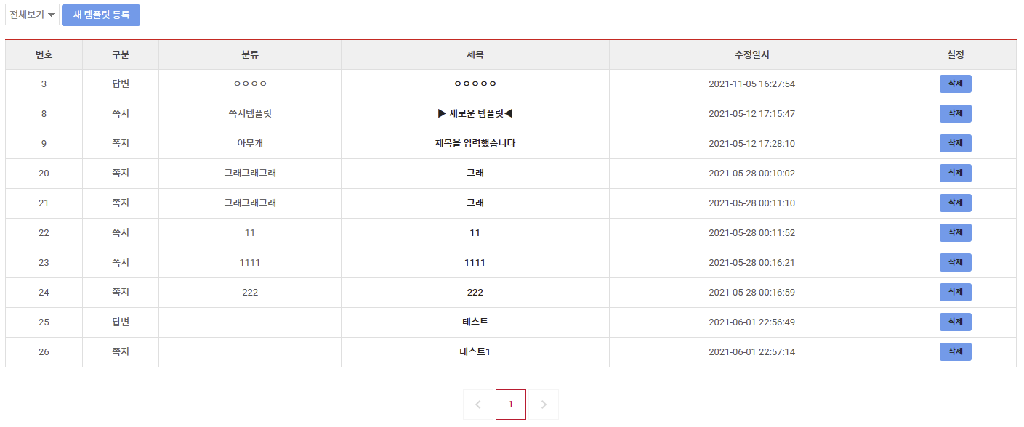
Description
0 | 답변과 쪽지에 사용될 템플릿 등록과 관리
1 | 1-1 선택 : 답변, 쪽지 1-2 새 템플릿 등록 페이지 이동 1-3 클릭시 템플릿 수정 페이지 이동 1-4 해당 템플릿 삭제
On-Off운영툴
최소 메뉴 녹색과 연두색으로 표기
나가기
회원관리
템플릿 관리
총판관리
1-1
1-2
1
게임관리
머니관리
1-3
1-4
사이트관리
통계관리
게시판관리
게시판
고객센터
템플릿관리

